Slide 1
مهمة- لنكتشف أكثر!

Slide 2
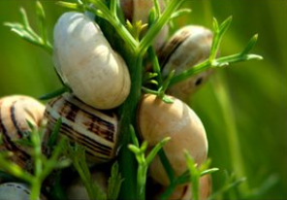
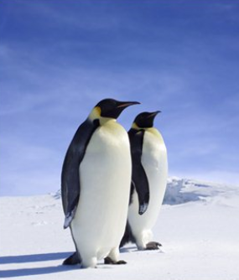
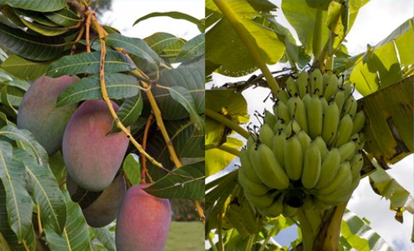
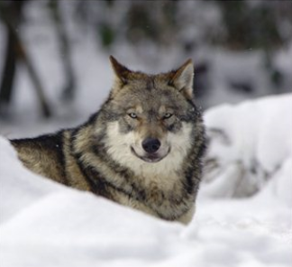
2
1
4
3

Slide 3
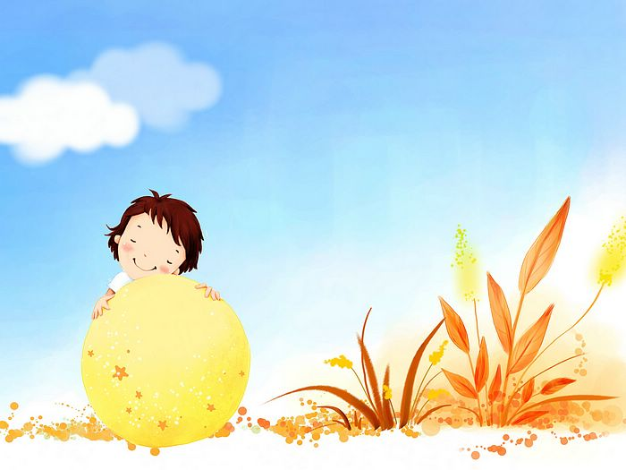
سؤال 1:
أي من التالي يمثل تلاؤم مبنى جسم البطاريق لدرجات الحرارة المنخفضة؟
1. طبقة دهن سميكة، وكساء كثيف من الريش.
2. فرو كثيف.
1. جسمها مكسو بكساء جلدي.

Slide 4
2
4
3

Slide 5
سؤال 2:
يعيش حلزون الشجيرة في حقل البور. في الصيف، في الساعات الحارة للنهار، تكون الحلزونات على أجسام مرتفعة عن سطح الأرض.
ماذا يمثل هذا النوع من الملاءمة؟
1. تلاؤم بمبنى الجسم.
2. تلاؤم بالسلوك.

Slide 6
4
3

Slide 7
سؤال 3:
أي من التالي يمثل تلاؤم مبنى جسم الذئاب التي تعيش في مناطق المناخ المعتدل؟
1. فروة سميكة في كل الفصول.
2. فروة خفيفة في الصيف.
3. فروة سميكة في الشتاء.
4. الإجابتان 2و3 صحيحتان.

Slide 8
4

Slide 9
سؤال 4:
وماذا عن النباتات، هل حسب رأيكم تتأثر بدرجة حرارة بيئتها. ادعم إجابتك بمثال.

Slide 10
أحسنتم يا طلاب الصف السادس

